Slide 1
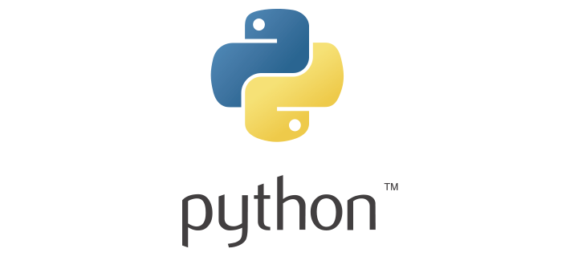
Curso de python
Ing. Luis Gerardo Jaramillo
Agosto-septiembre 2024

Slide 2

Temario del curso
Fundamentos de python
Programación orientada a Objetos
Manipulación de datos y librerías
Desarrollo web con python
Python en ciencia de datos y machine learning.
Automatización y scripting
Pruebas y control de versions
Proyecto final.

Slide 3
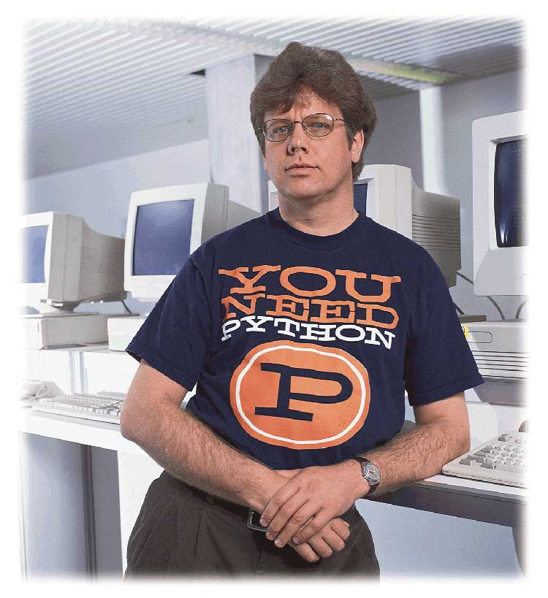
Módulo 1: Fundamentos de Python
¿ Que es python ?
Python es un lenguaje de programación de alto nivel, interpretado y de propósito general, diseñado con un enfoque en la legibilidad del código. Creado por Guido van Rossum y lanzado por primera vez en 1991, Python se ha convertido en uno de los lenguajes de programación más populares y ampliamente utilizados en el mundo.

Slide 4
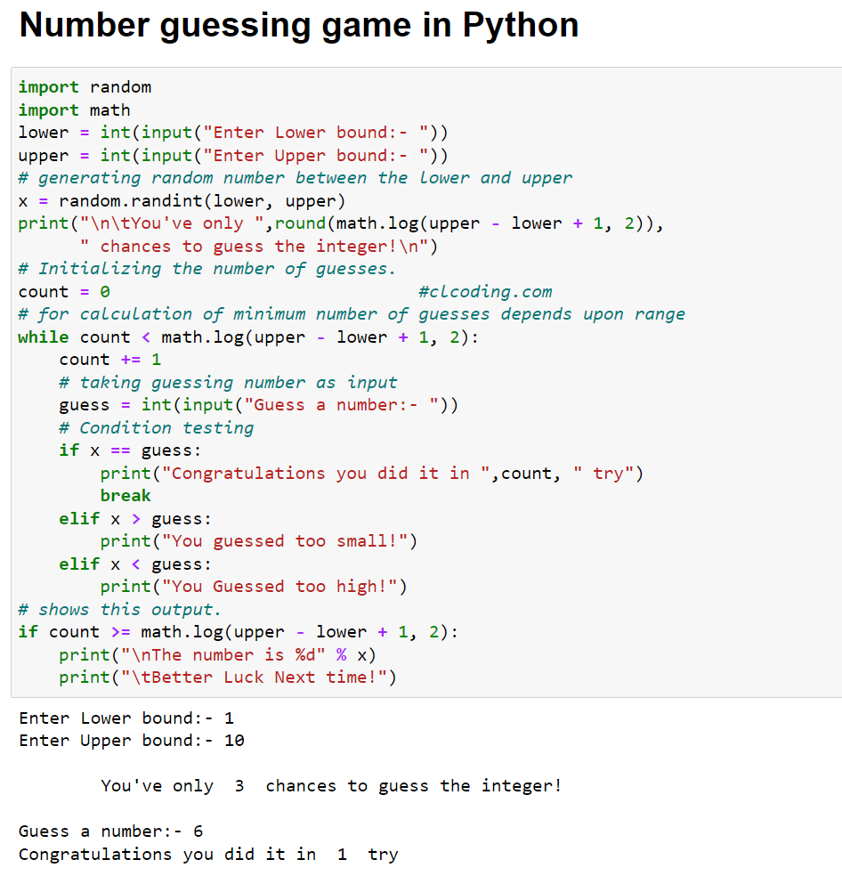
1.1 Características
Fácil de aprender y usar
Interpretado.
Multiparadigma.
Tipado dinámico.
Gestión automática de memoria.
Extensible y embebible.
Amplia biblioteca estándar
Multiplataforma.
Soporta módulos y paquetes.
Repositorio Pypi

Slide 5
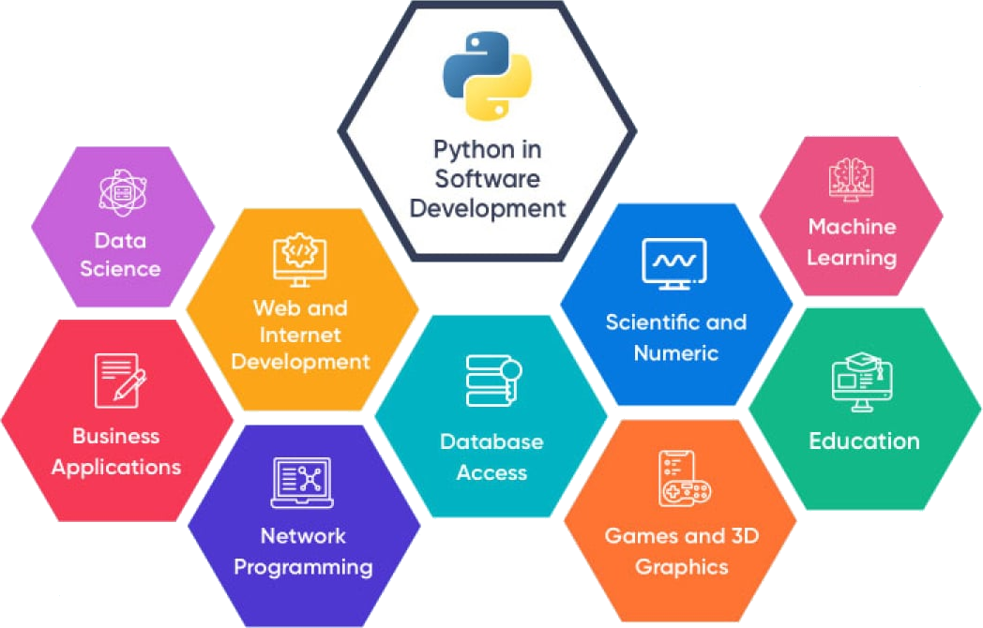
1.1 Aplicaciones de python
Python es versátil y se utiliza en una amplia gama de campos, incluyendo:
Desarrollo web.
Ciencia de datos.
Automatización y scripting.
Desarrollo de aplicaciones de escritorio y móviles.

Slide 6
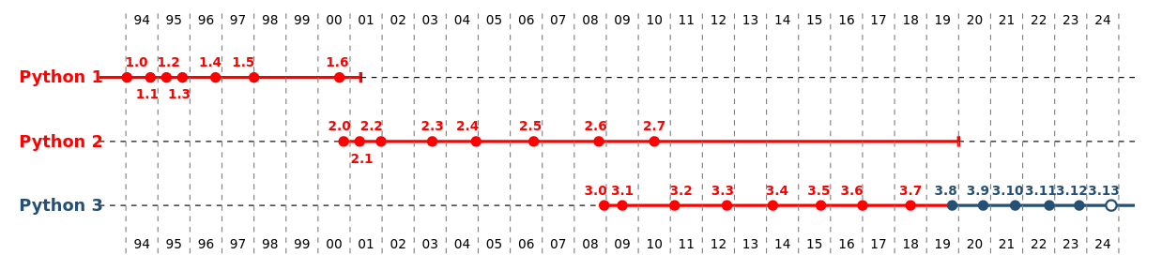
1.1 Historia y evolución
Principales Hitos en la Evolución de Python
Python 1.0 (Enero de 1994).
Python 2.0 (Octubre de 2000).
Python 3.0 (Diciembre de 2008).
Filosofía de Python.
Python en la Actualidad.
.

Slide 7

1.1 Areas de experto en python
Desarrollo Web
Ciencia de datos
Desarrollo de software
Automatización y scripting
Desarrollo de videojuegos
Seguridad informática y “pentesting”
Inteligencia artificial y aprendizaje automático.
Educación e investigación
Computación científica y de ingeniería
Ingeniería de datos.

Slide 8
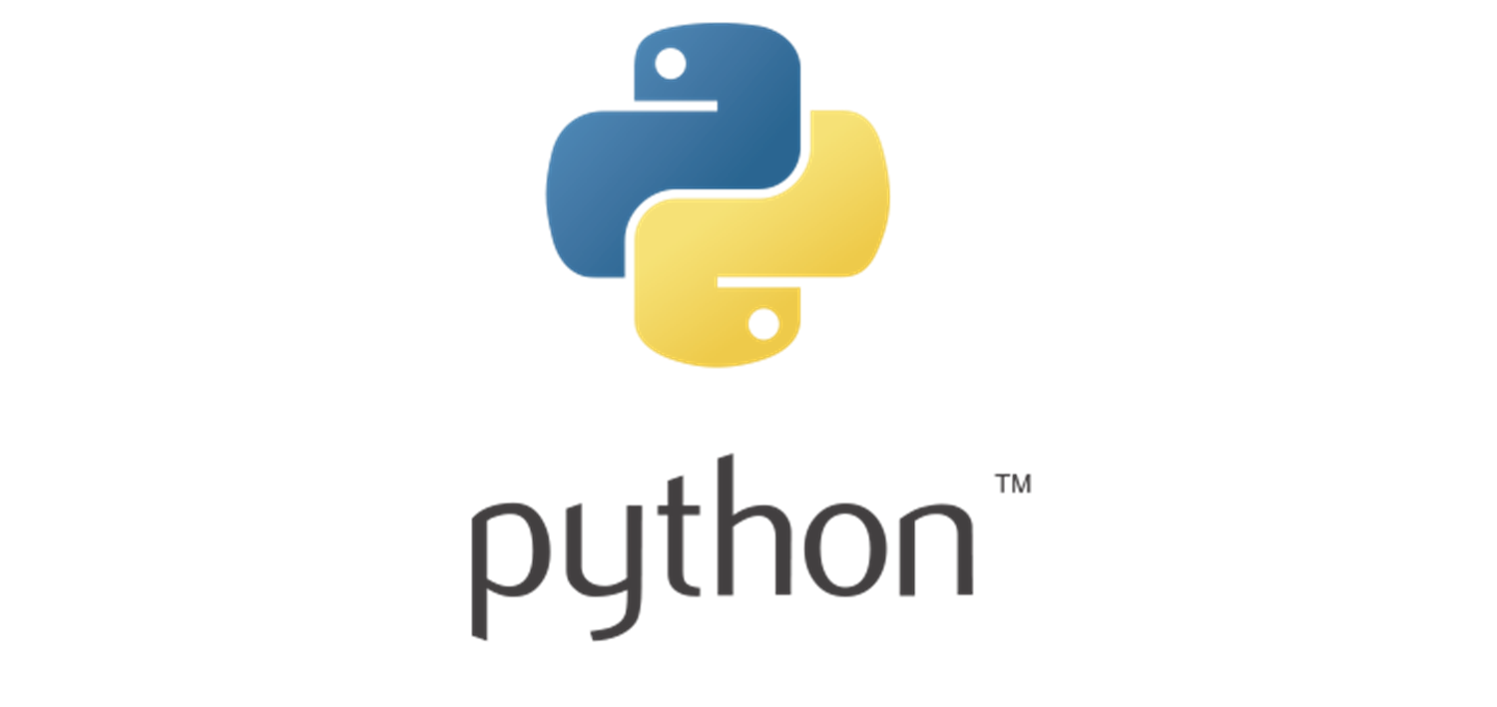

1.2 instalación y configuración
Instalar python
Instalar jupyter
Primeros pasos en jupyter
Jupyter es una aplicación web de código abierto que permite crear y compartir documentos que contienen código en vivo, ecuaciones, visualizaciones y texto. Es una herramienta para la ciencia de datos, la computación científica, los tutoriales de programación, y la educación. El nombre "Jupyter" es un acrónimo que hace honor a los lenguajes de programación que inicialmente soportaba: Julia, Python, y R, aunque ahora es compatible con muchos más.

Slide 9
1.3 Sintaxis básica: variables, tipos DE DATOS BASICOS y operadores
Números y operaciones básicas.
Variables numéricas
Ejercicio #1
Textos ( cadenas, strings )
Ejercicio #2
Mas textos
Ejercicio #3
Listas
Ejercicio #4
Input
Operadores. Son cálculos que se realizan usando 2 argumentos (operandos). + - / * %
Expresiones:
Aritméticas: 2 + 5 2.5 * 2 10/2
Algebraicas: radio * 3.14 (n1+n2)/2
Relacionales
5 < 10 2==2 3>1 4!=5

Slide 10
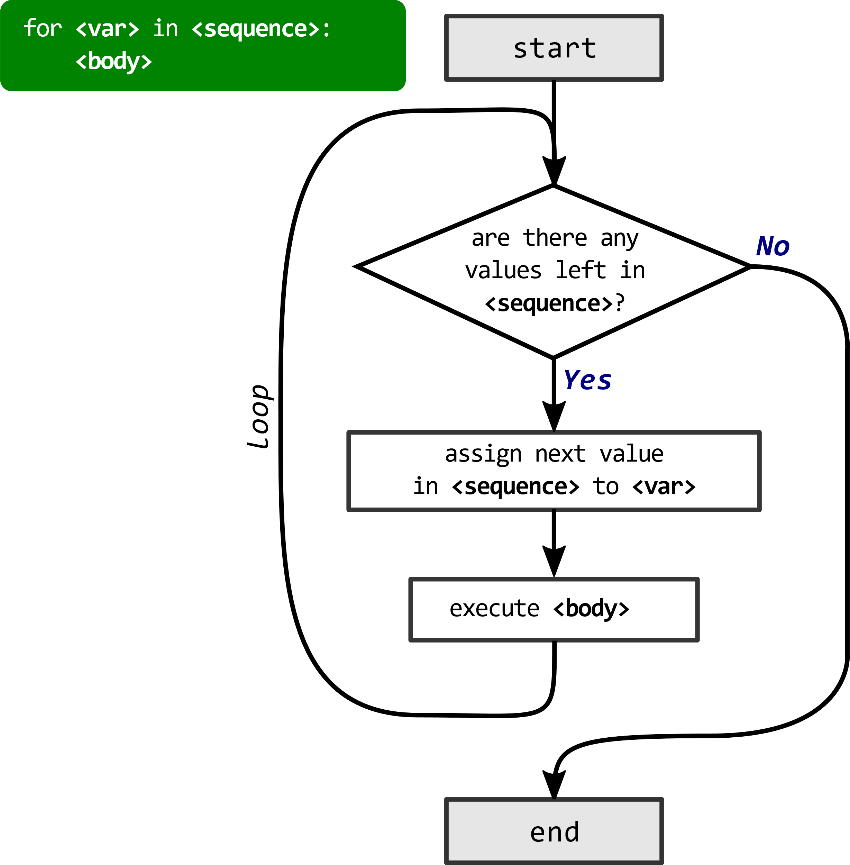
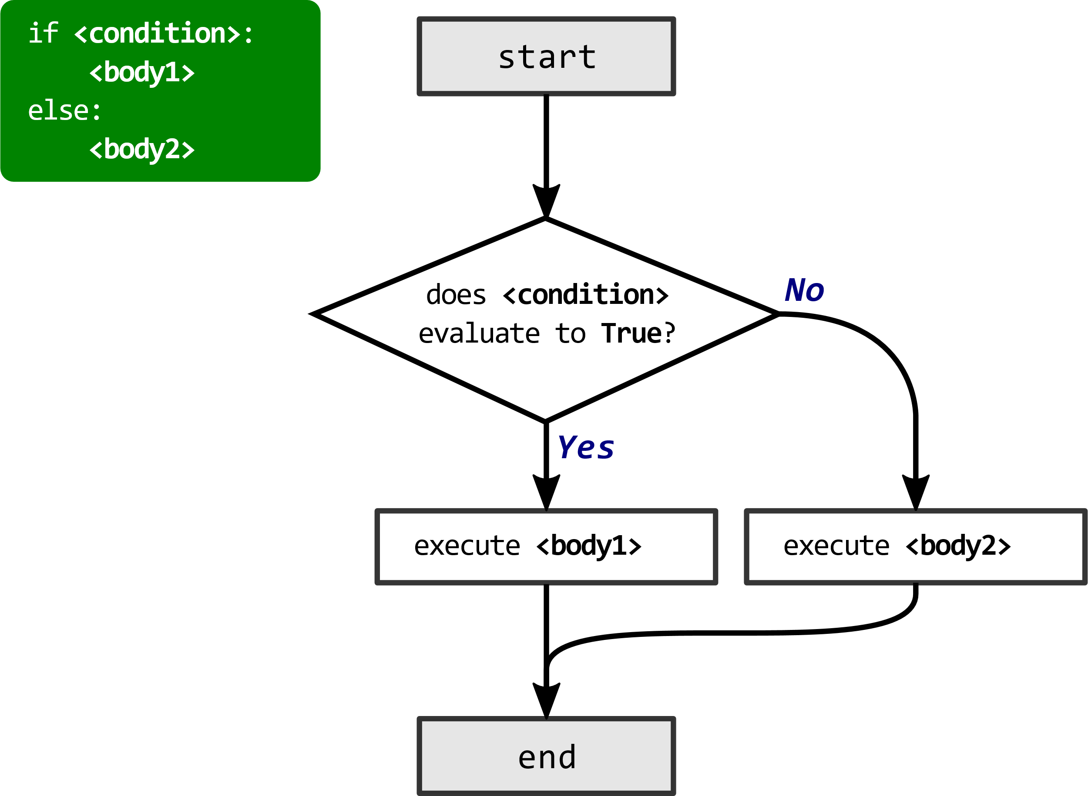
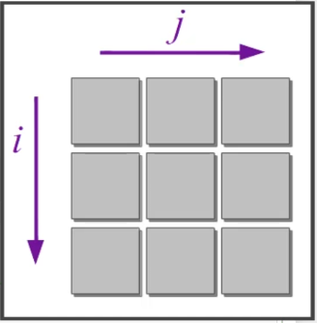
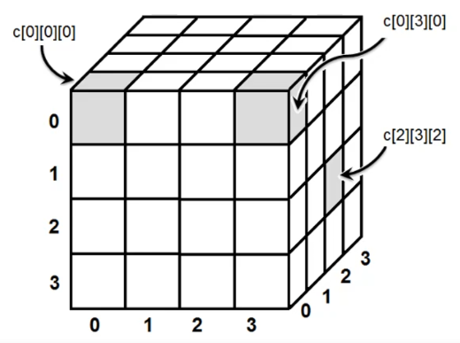
1.4 Estructuras de control
Condicionales
If, else, elif
Match-case
Iteraciones
While
For
Enumerate
Bucles anidados

Slide 11
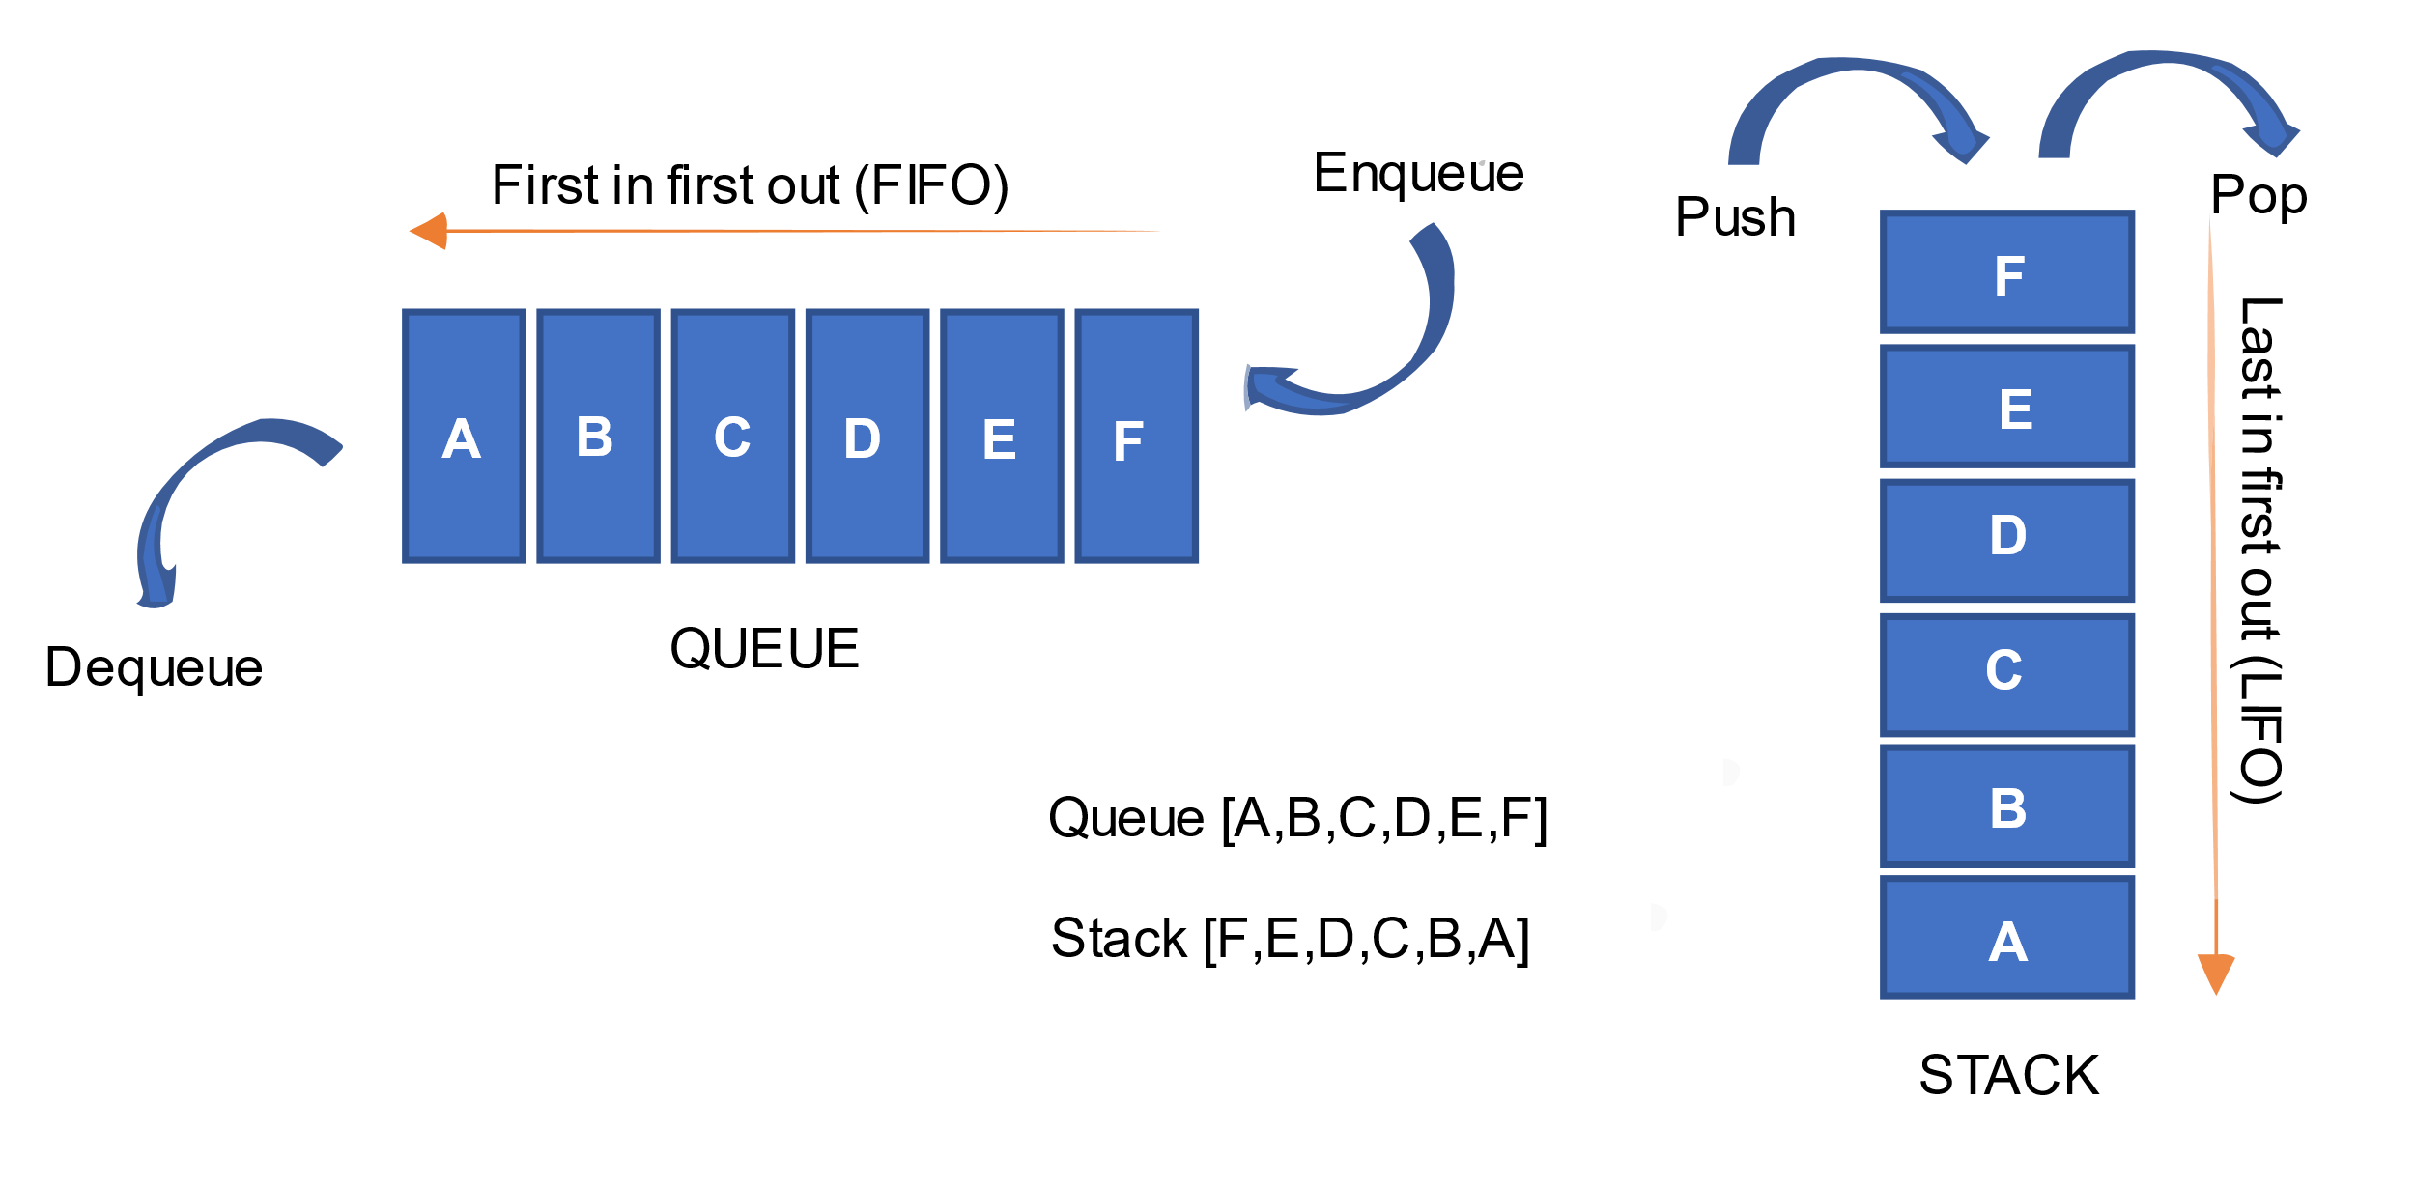
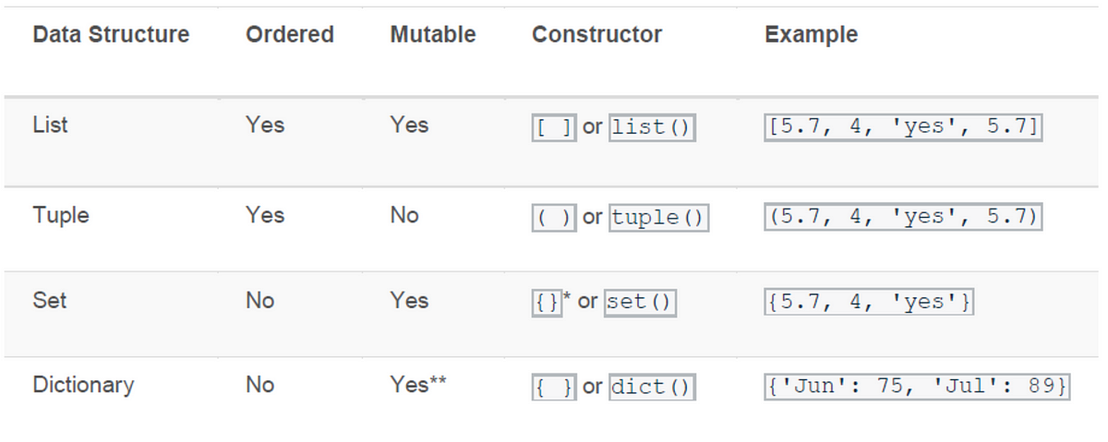
1.5 Tipos de datos adicionales
Tuplas
Conjuntos
Diccionarios
Pilas y Colas usando listas

Slide 12
1.5 funciones
Definición de funciones
Parámetros
Ámbito de variables
Retorno de valores
Parámetros por defecto
Número indeterminado de parámetros
Argumentos de palabra clave
Retorno de varios valores
Argumentos y parámetros.
Argumentos por nombre
Argumentos por valor y por referencia
Funciones recursivas
Funciones de biblioteca ya integradas en Python.
Manejo de errores
Captura de excepciones
Excepciones múltiples
Invocando excepciones

Slide 13
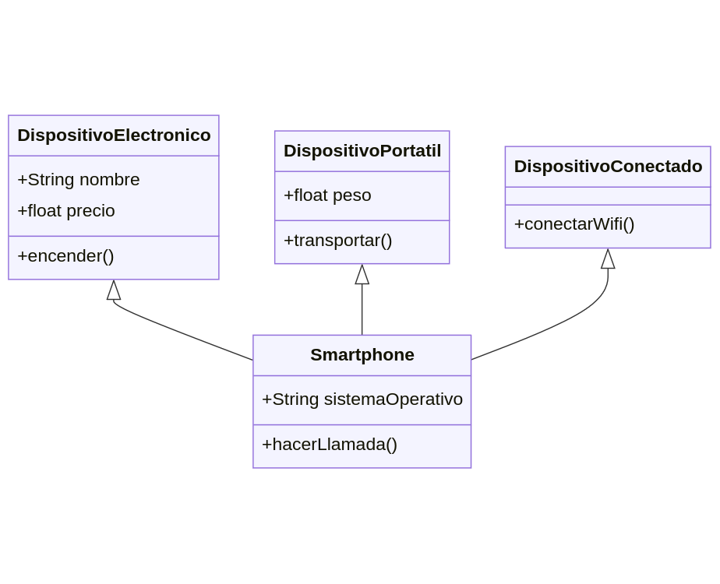
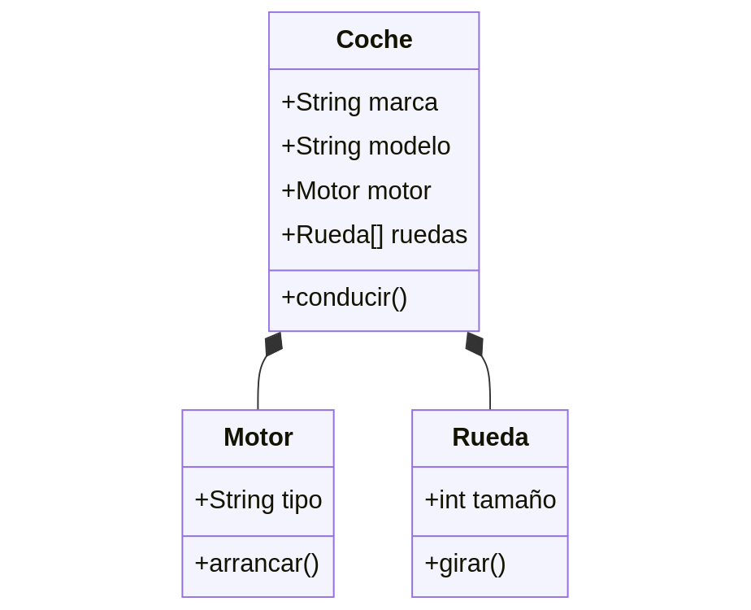
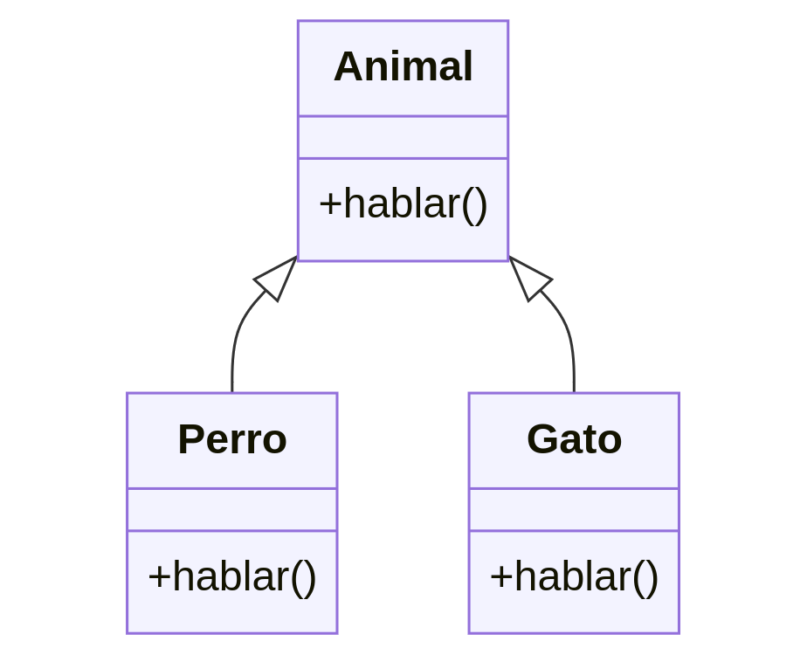
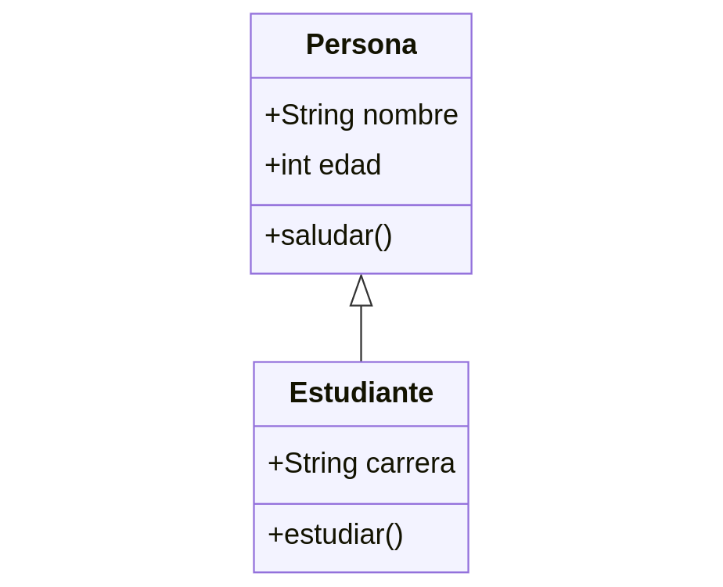
2. Programacion orientada a objetos
Clases y Objetos
Herencia
Encapsulación
Polimorfismo
Métodos especiales
Atributos de clase
Composición de Objetos
Herencia múltiple
Más métodos especiales
Sobrecarga de operadores
Métodos especiales para ordenamiento

Slide 14
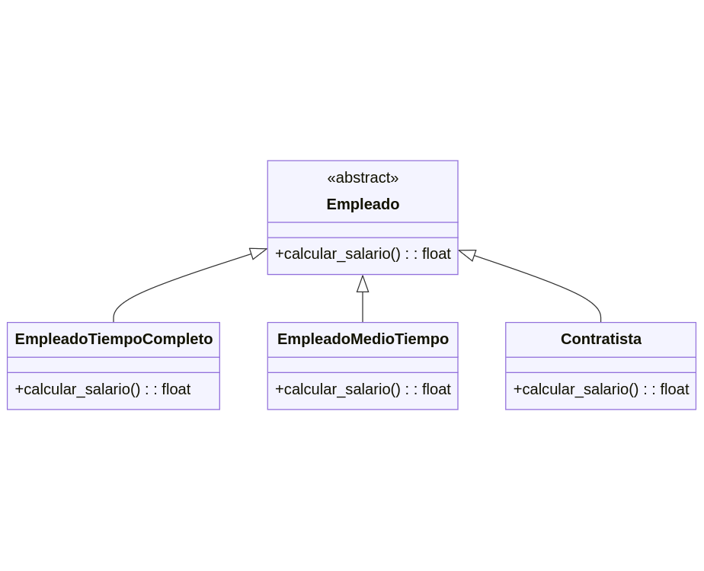
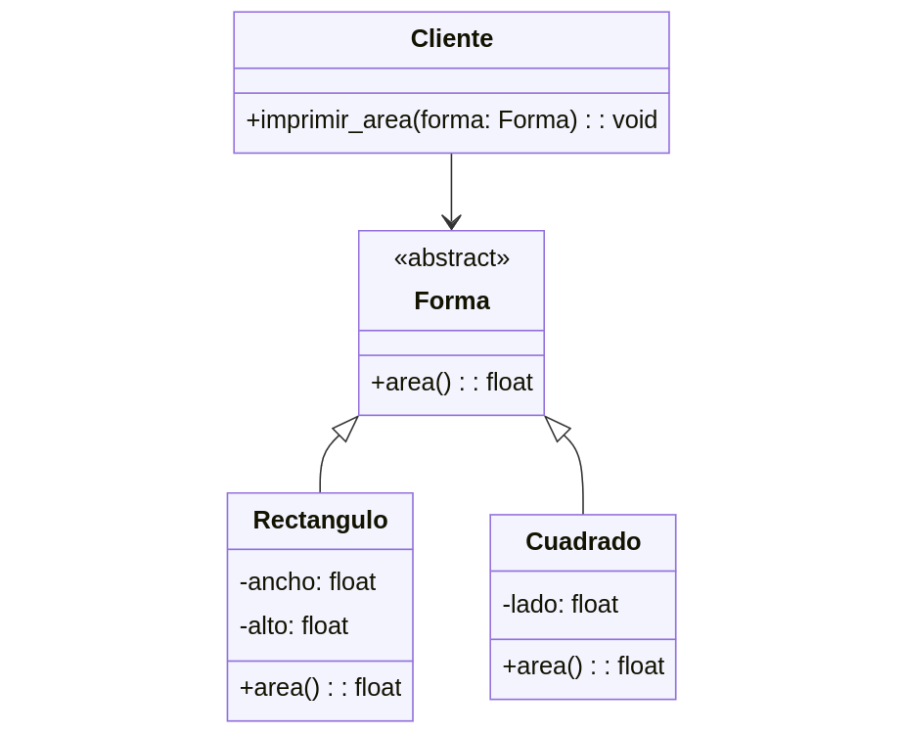
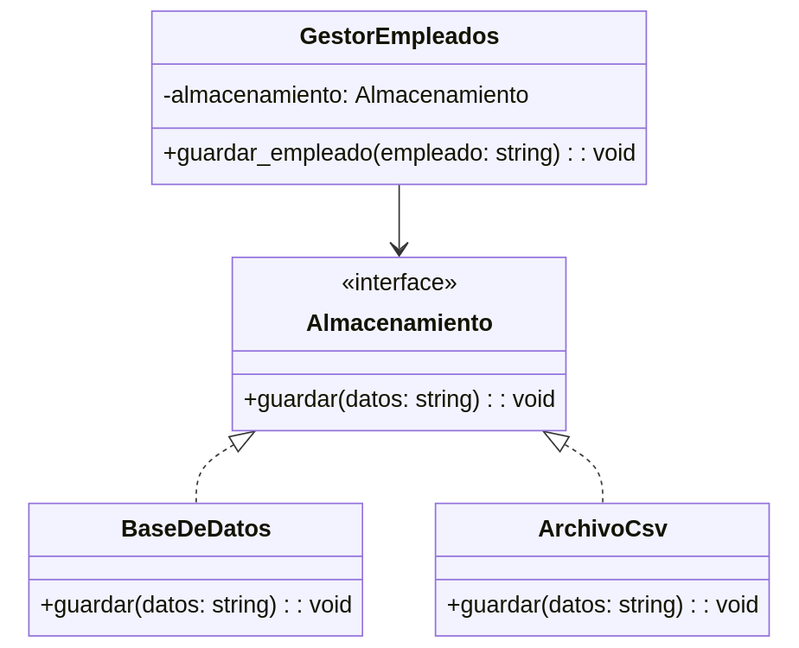
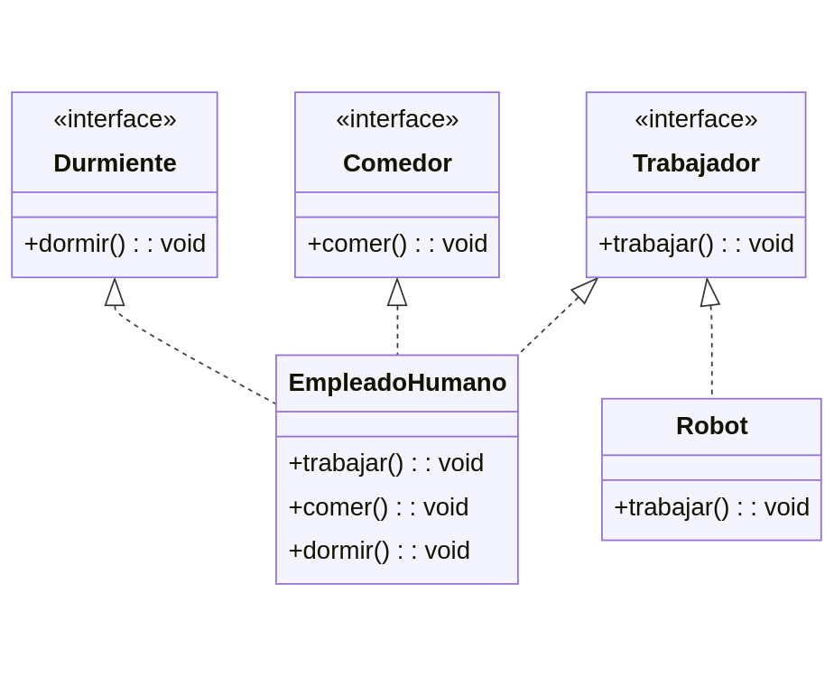
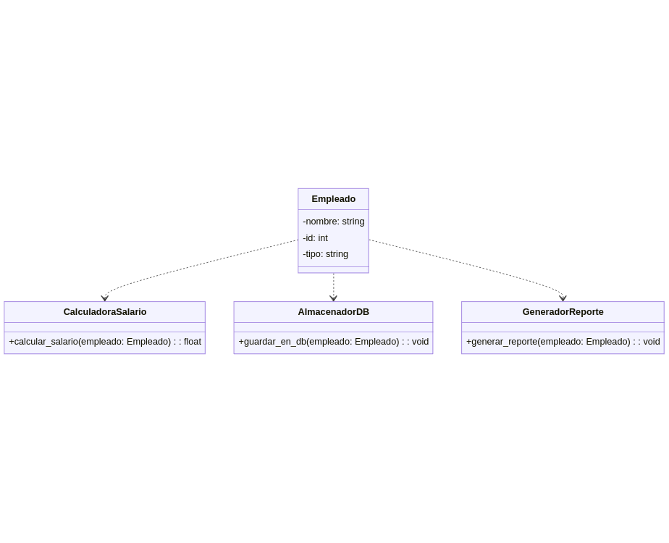
2.1. poo - Principios solid
Single Responsibility Principle (SRP)
Open-Closed Principle (OCP)
Liskov Substitution Principle (LSP)
Interface Segregation Principle (ISP)
Dependency Inversion Principle (DIP)

Slide 15
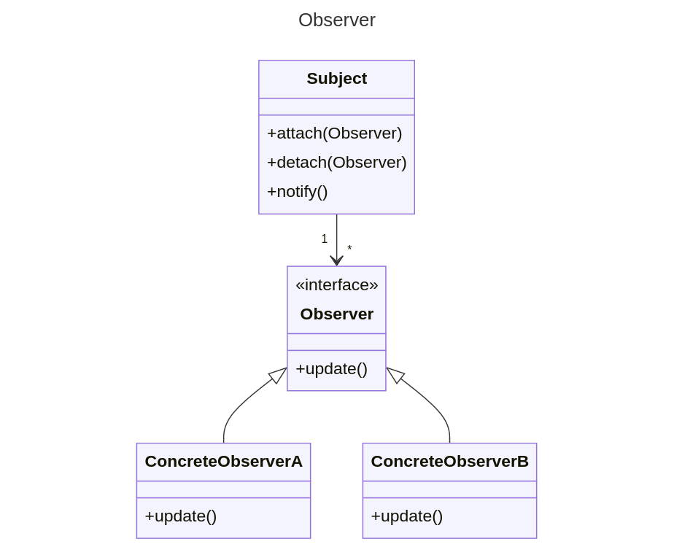
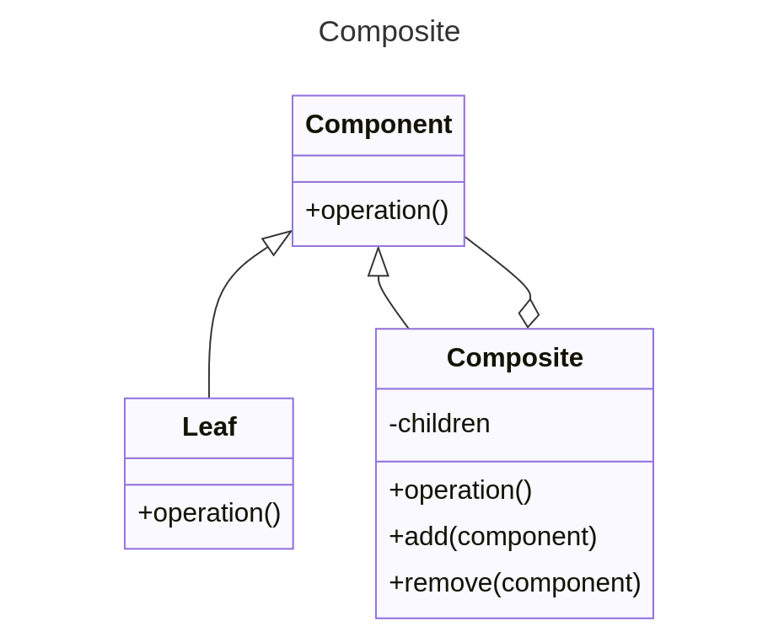
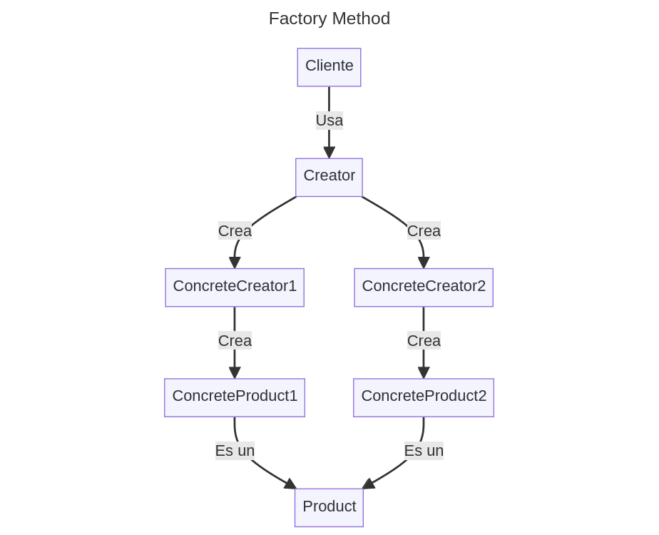
2.2. poo - Patrones de diseño
Estructurales
Singleton
Factory Method
Builder
Estructurales
Adapter
Decorator
Composite
Comportamiento
Observer
Strategy
State

Slide 16
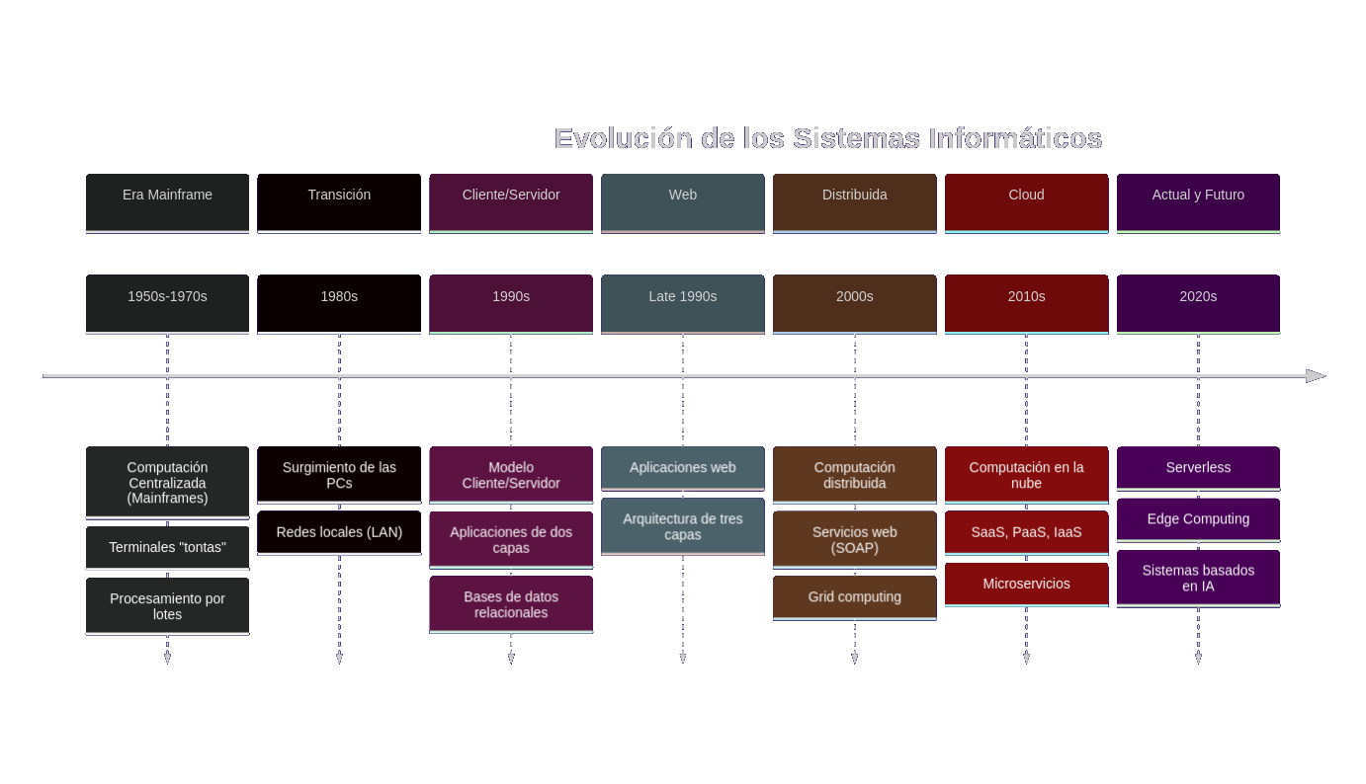
4. Desarrollo web con python -introduccion

Slide 17
4.1.1 cliente servidor
Capa cliente
Red Local
Ethernet
Capa servidor
Ejecutable native
MS-Windows
Oracle
SQLServer
MySQL
Postgres
Lógica de negocio
WiFI
Software Cliente DB
Tablas
Procedimientos Almacenados
Hardware Equipo
Vistas
Disparadores
Config. de Red
Indices
Datos externos
VPN

Slide 18
4.1.2.1 desarrollo web ARquitectura
Capa Presentación
Capa Aplicación
Capa Datos
Web Server
Apache
XAMP
NGINX
IIS
Tomcat
Oracle
SQLServer
MySQL
Postgres
Desk App
WAN
Internet
Intranet
VPN
Servidor
LAN
WAN
Internet
Intranet
VPN
Servidor
Desk App
Mobile App
Servidor
Virtual
Applicartion Server
JAVA 2EE
.NET ASP
PHP
Django
Servidor
Virtual
SOAP
REST
TCP/IP
DB
Propietary
Protocol
Mobile App
Multi Page Application
HTML
CSS
Javascript Vanilla
Ajax
JQuery
Bootstrap

Slide 19
4.1.2.2 Desarrollo web operacion
Capa Presentación
Capa Aplicación
Capa Datos
1. GetRequest - www.app.com
Database
1Response login.html
2.1- Query User Table
2- PostRequest – Login( usr, pwd)
2.2 User Result Set
2.3 Response Menu.html
2.3 Response Unauthorized.html
A. Link Get Request
B. Form URL Encode – Get Request with query params
C. Form Body – Post Request with data in body
D. Ajax Request – Get / Post

Slide 20
4.1.3.1 desarrollo full Stack arquitectura
Capa Cliente
Capa de la Nuve
Capa Datos
Desk App
Windows, Mac OS,
Linux
App Store
Web Server
Oracle
SQLServer
MySQL
Postgres
Web App
Docker
Servidor
DB
Cloud
AWS
OCI
GCC
AZURE
Servidor
Front
Kubernetes
Oracle
SQLServer
MySQL
Postgres
Monolit App Server
Mobile App
Android
iOS
App Store
API Gateway
Servidor
Backend
Microservices
Servidor
DB
REST (JSON)
Sockets
WebSockets
Microservices
MQTT
Docker
Redis
Oracle
SQLServer
MySQL
Postgres
SPA
HTML5, CSS3, HTMX
Javascript React, Angular Vue, NextJS
UI libraries:
Material, Tailwind, Bootstrap, Shadcn.
Kubernetes
DevOps
IoT
MicroServices Coordinator
Servidor
DB
External Services
WorkFlow O

Slide 21
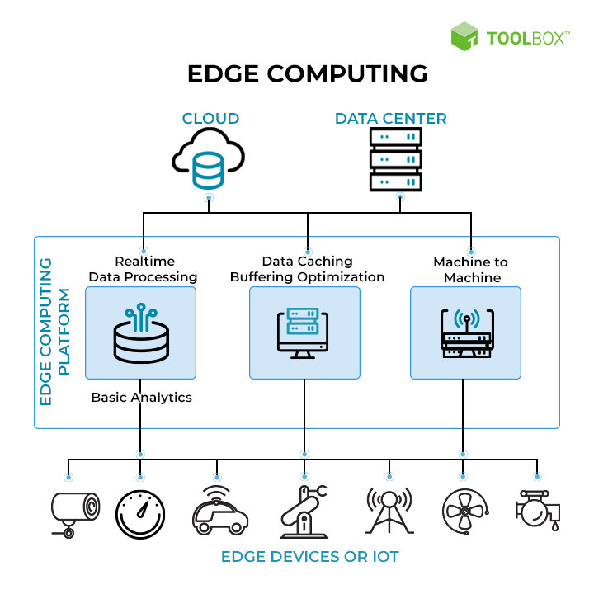
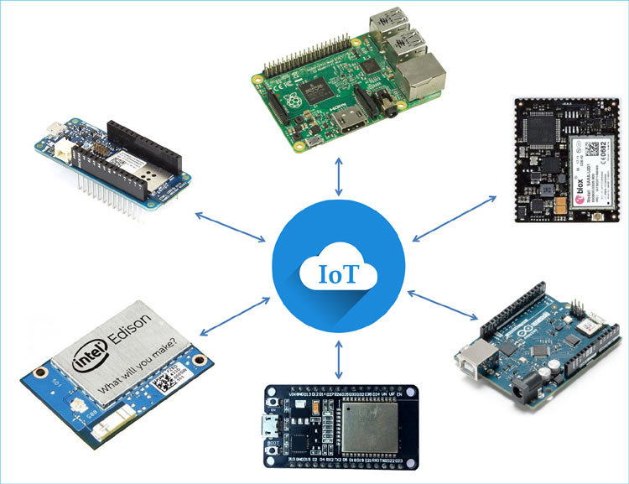
4.1.4 Internet of things – edge computing

Slide 22
4.2 Flask: Creacion de aplicaciones web basicas
Capa Presentación
Capa Aplicación
Capa Datos
Database
http://localhost:5000
Get request - index
Frontend
Server side render
http://localhost:5000/add
API – Post Request
Backend
./instance/db.sqlite
Database
ORM Framework
Backend
http://localhost:5000/update
API – Post Request
Backend
http://localhost:5000/delete
API – Post Request
Backend

Slide 23
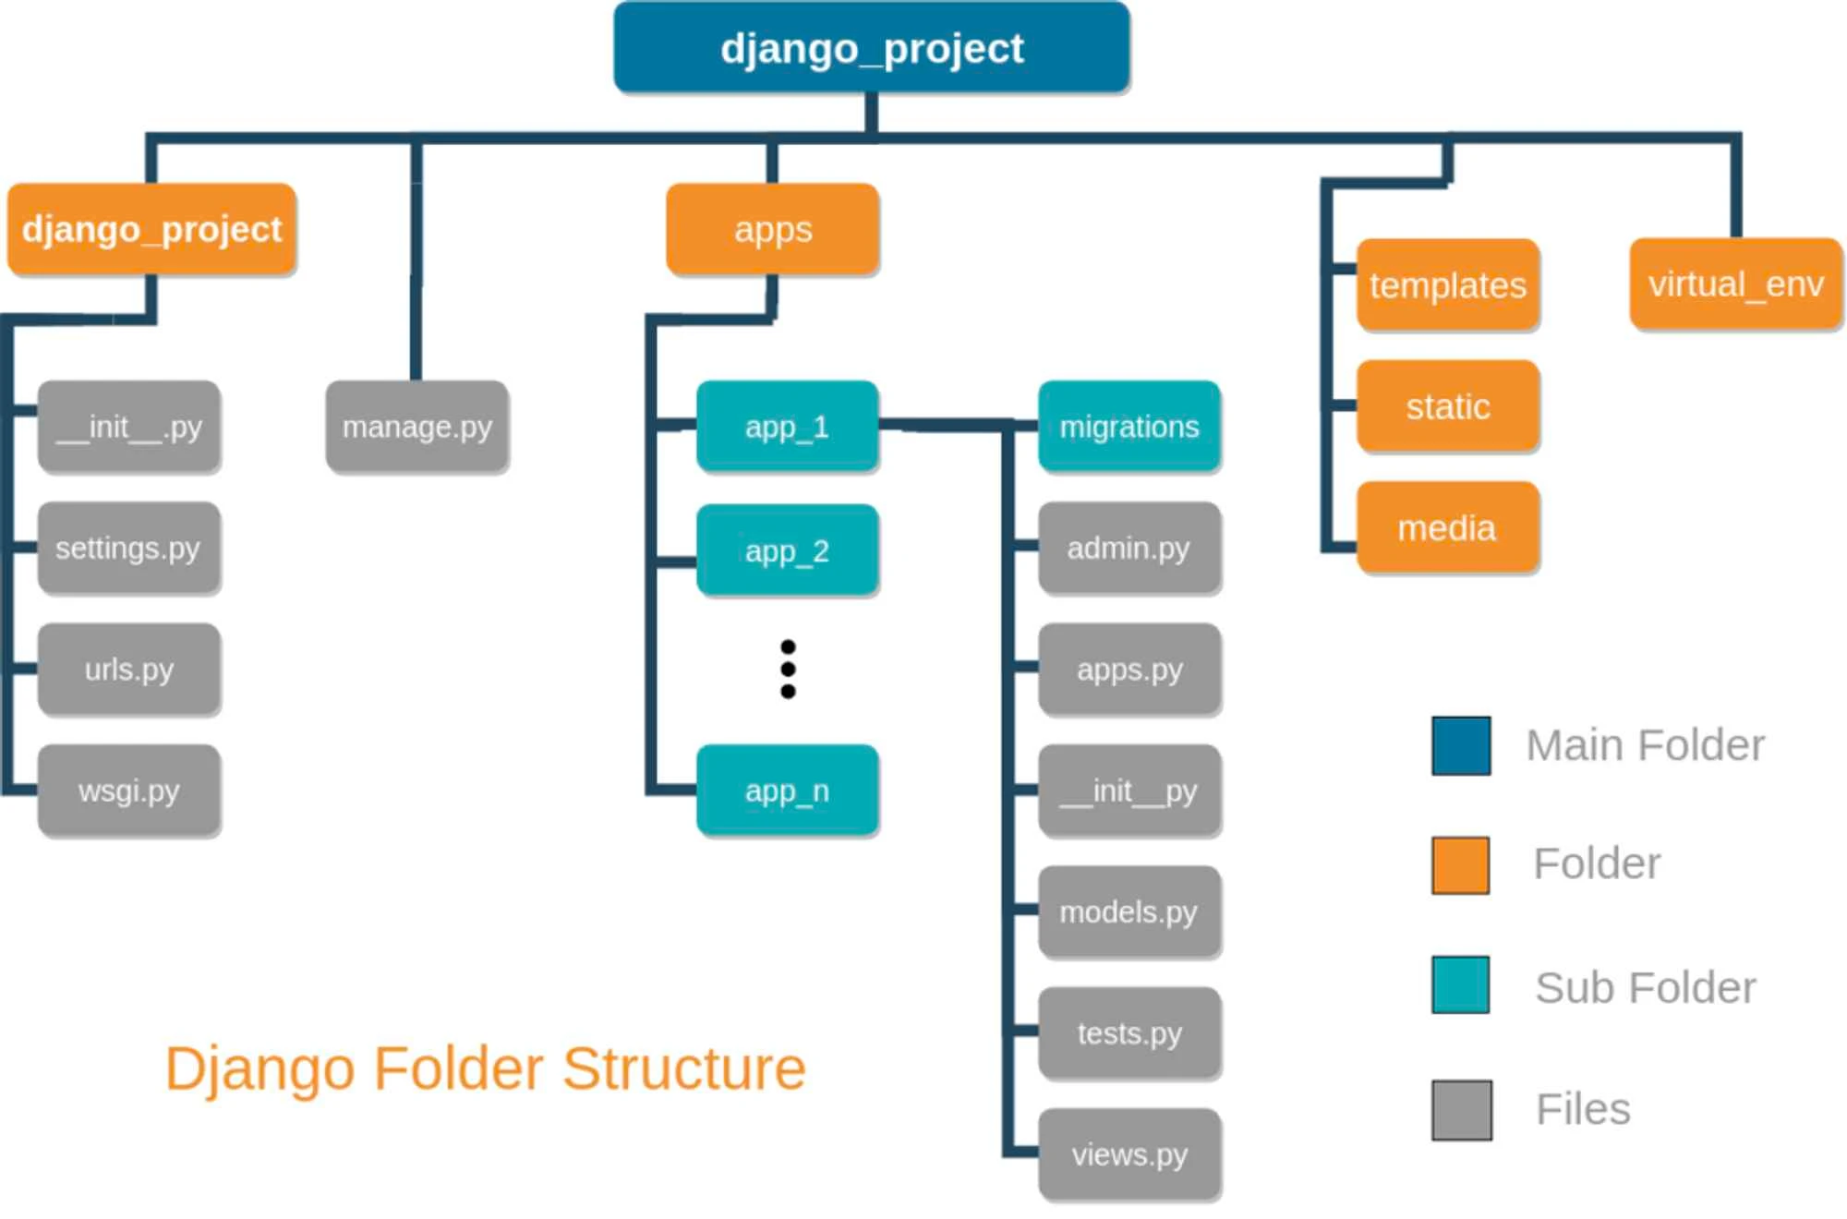
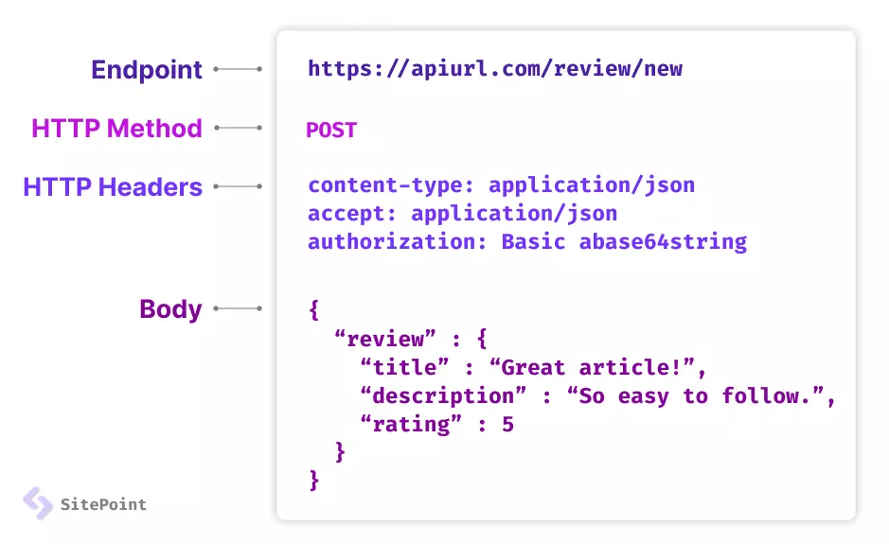
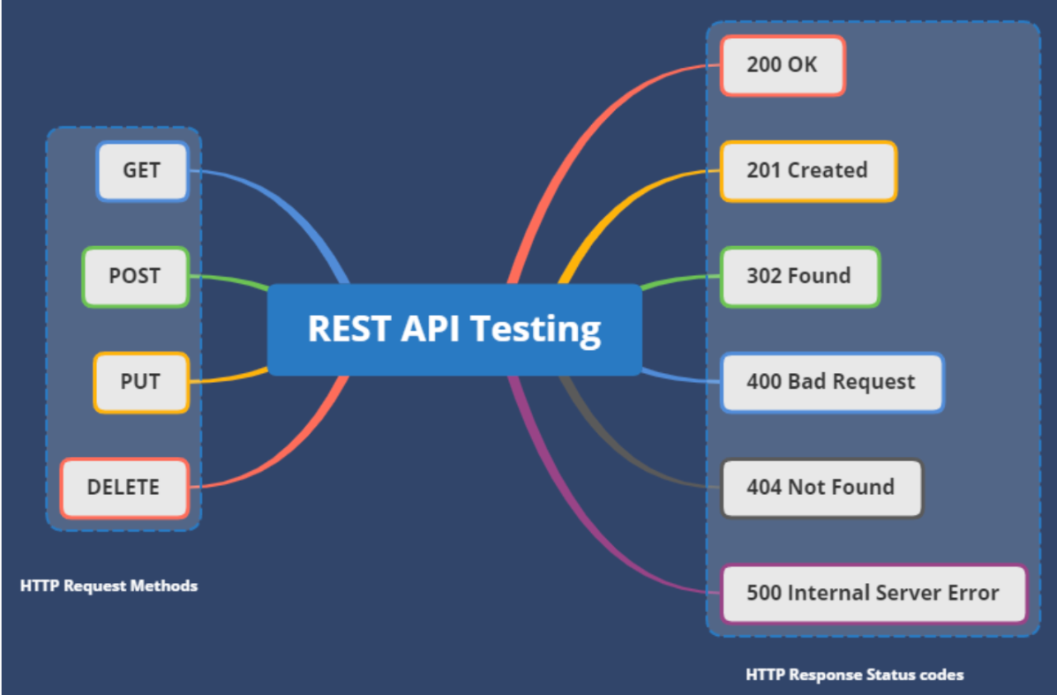
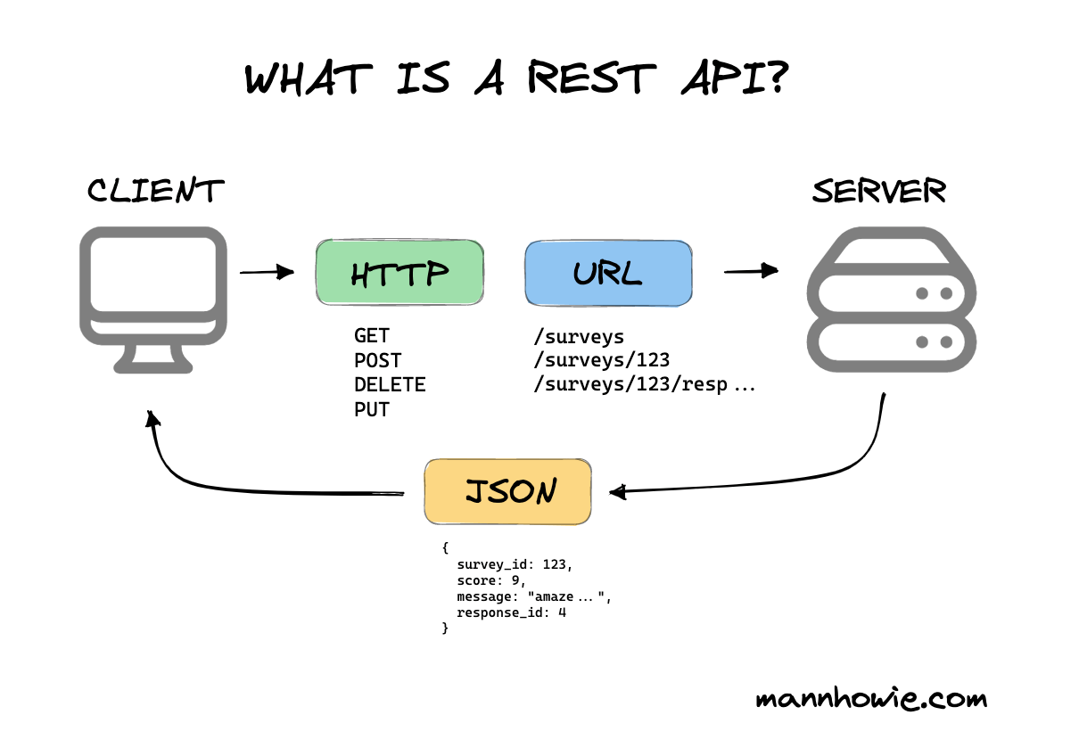
4.2 Creacion de aplicaciones web básicas. API REST

Slide 24
4.3 Django: Desarrollo de aplicaciones web robustas
Planeación del Proyecto
Modelos de Entidades BD
Aplicaciones ( módulos )
Diseño de Interfaz de Usuario UI
Planeación de plantillas
Crear el proyecto
Crear la estructura
Crear los modelos
Crear las aplicaciones (módulos)
Conectar las rutas
Crear las plantillas de UI
Creación de pruebas
Deploy – Puesta en producción
Proyecto Biblioteca
Core
biblioteca
App
libros
App
usuarios
App
prestamos

Slide 25
4.3 Django. Esquema de planttillas
Core/templates/
base.html
includes/
head.html
header.html
footer.html
Navbar.html
home.html
Libros/templates/
crud.html
edit.html
list.html
Préstamos/templates/
admin.html
loan.html
Página home.html
Inherited Base.html
Contenido
head.html
header.html
navbar.html
{% block content %}
..
{% endblock %}
footer.html

Slide 26
4.3: Django. Usando la seguridade integrada ( auth )
Capa Presentación
HTML - Fronend
Capa Aplicación
API - Backend
Capa Datos
Database
Usuarios.urls
templates
Django.contrib.auth.urls

Slide 27

4.3: Django. Tecnicas adicionales
API REST externas
API de Google books
Búsqueda, filtros y paginación
Tareas asíncronas
Enviar email de recordatorio
Celerity Worker
Message Broker
REDIS
task
Celerity Worker
task
task
Celerity Worker
Browser
Django App
Celerity Beat
(scheduler)

Slide 28
7.1 Tipos de pruebas en el desarrollo de software
Pruebas unitarias.- Examina y verifica clases o funciones por separado y de manera aislada.
Pruebas de integración.- Verifican la funcionalidad entre dos o más módulos, en algunos casos, podrían cubrir un ciclo de negocio especifico o incluso la aplicación completa.
Pruebas End-to-End ( E2E ).- Verifica todo el flujo de una aplicación, desde el inicio hasta el final.
Pruebas de regresión.
Pruebas de humo ( smoke testing )
Pruebas de aceptación ( Acceptance testing )
Pruebas de rendimiento ( Performance testing )
Pruebas funcionales ( functional testing )

Slide 29
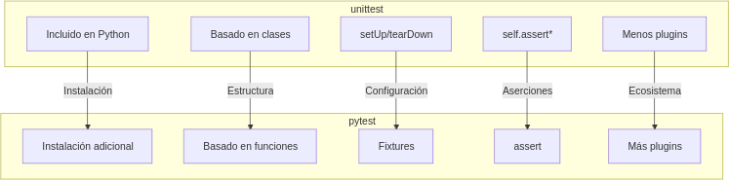
7.2 pruebas unitárias y de integración
UnitTest.- Framework incorporado en la biblioteca estándar de Python.
Basado en clases
Utiliza assert para verificaciones
Proporciona métodos setUp() y tearDown() para configuración y limpieza.
Organiza los test en TestCase
Pytest.- Es un framework externo que ofrece una sintaxis mas simple y poderosa.
Basado en funciones
Usa la palabra clave assert para verificación
Ofrece una amplia gama de plugins para extender su funcionalidad.

Slide 30
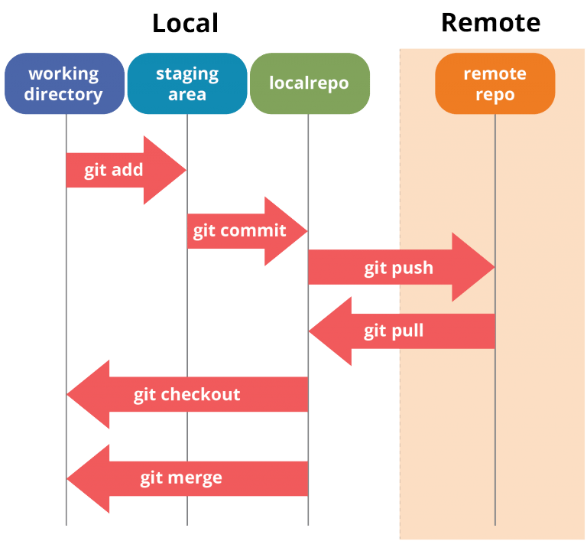
7.3 Introduccion a git y github
GIT.- Software de control de versiones, registra cambios en la computadora local y permite la coordinación entre varias personas que modifican archivos compartidos.
GitHub.- Plataforma de desarrollo colaborativo, aloja proyectos en la nube a través de git.
Comandos básicos:
Initialize, Add, Commit, Pull, Push
Operaciones avanzadas:
Branching, Merging, Rebasing

Slide 31
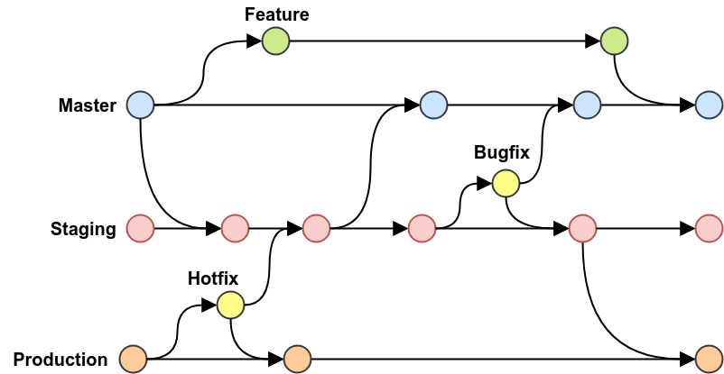
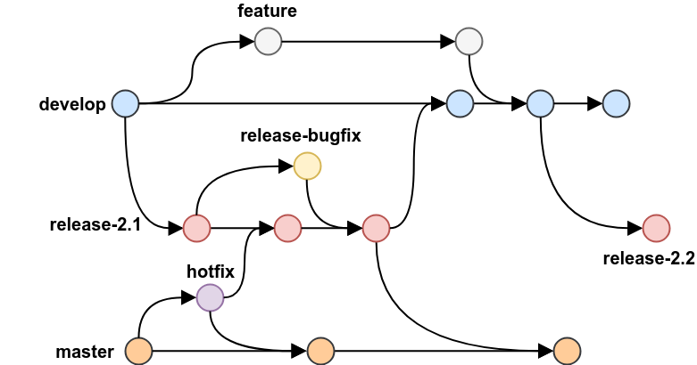
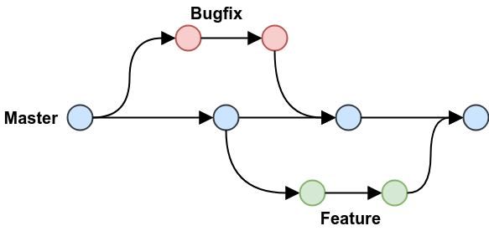
7.4 mejores practicas para el control de versiones
Gitlab Flow.-Creo que este es el flujo de trabajo ideal para las organizaciones que necesitan publicar con frecuencia, en lugar de tener lanzamientos programados. Este es mi flujo favorito, ya que intenta mantener las ventajas de tener un flujo más simple de GitHub Flow, pero tiene las ventajas de las líneas de integración que vienen con GitFlow.
Github Flow.- Este flujo es ideal para organizaciones que necesitan simplicidad y realizan implementaciones con frecuencia. Si ya usa Git, probablemente esté usando una versión del flujo de Github. Cada unidad de trabajo, ya sea una corrección de errores o una característica, se realiza a través de una rama que se crea a partir de la rama maestra. Una vez que se completa el trabajo en la rama, se revisa y se prueba antes de fusionarlo con la rama maestra y enviarlo a producción.
Git Flow.-GitFlow es ideal para proyectos que tienen un ciclo de lanzamiento programado. El flujo de trabajo fue publicado y popularizado por primera vez por Vincent Driessen , pero también fue cubierto por Atlassian .
Sin flujo.- Este flujo solo puede funcionar realmente para una persona que trabaja sola, e incluso en ese caso probablemente sería mejor si utilizara ramas para cada función. Todos se comprometen directamente con el master sin utilizar ramas. Si tienes suerte, habrá versiones etiquetadas que son las que se implementan en producción.

Slide 32
Archivos, scripts, automatizacion, interfaz de commandos y cron
Script de envío de correos
Ejecución en línea de comandos
Argumentos de línea de comandos
Automatización y programación usando cron
Registro de ejecución
Programa de texto a voz
Manejo de archivos
Línea de comandos y argumentos
Uso de multimedia y PDF
Conversión xml, json, csv
Serialización xml, json, csv
Manejo de archivos lectura y escritura
Argumentos en línea de comandos.
Funciones lambda
Básicos
Condicionales
List, filter, map, reduce
Mejores prácticas

Slide 33
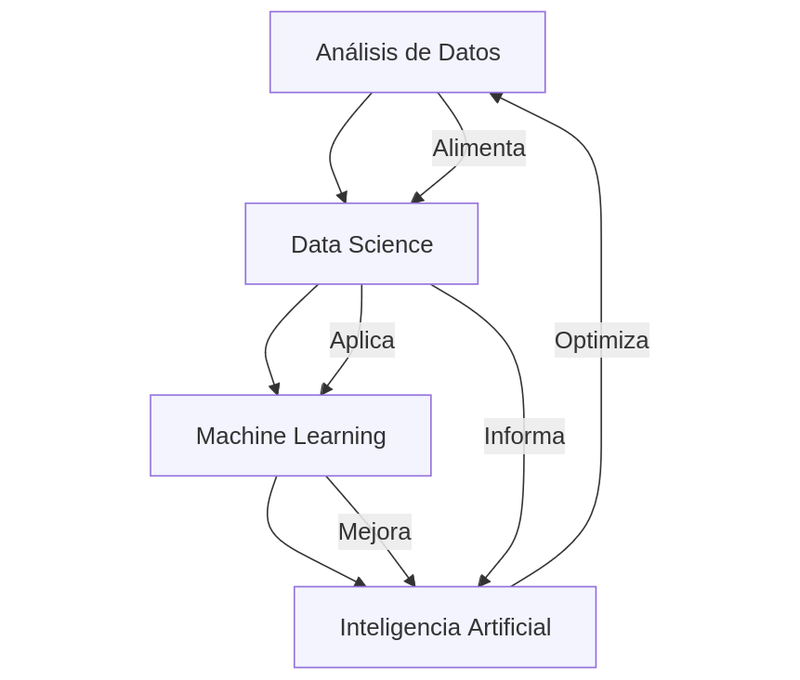
Desde análisis de datos hasta la inteligencia artificial
Análisis de datos
Toma de decisiones basada en datos.
Comprende limpieza, exploración y visualización
Estadística, manipulación y visualización de datos
Data science ( ciencia de datos )
Incluye matemáticas avanzadas.
Big data y procesamiento distribuido
Dominio y contexto empresarial
Comunicación y Story Telling
Ética y privacidad
Machine Learning
Inteligencia artificial

Slide 34
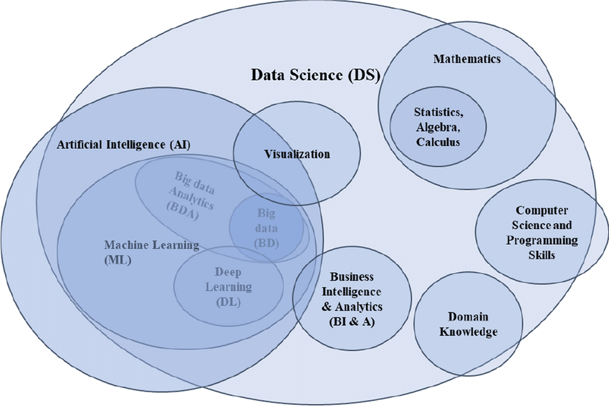
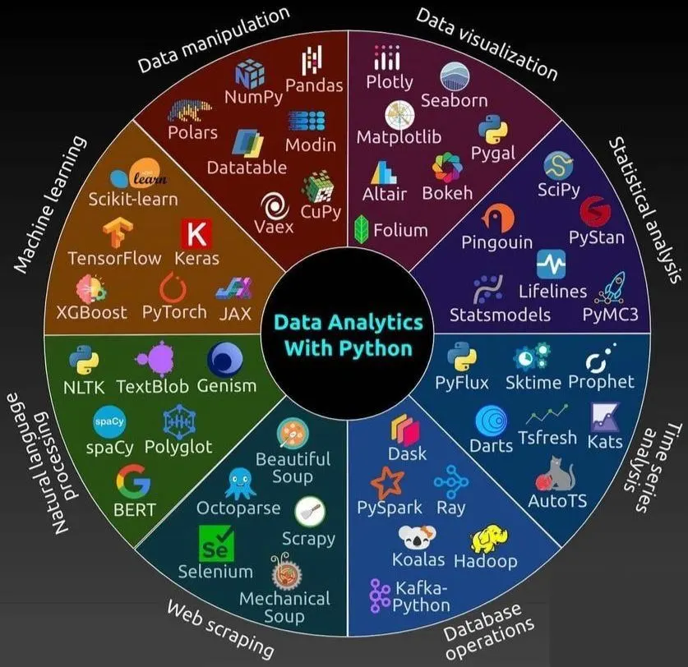
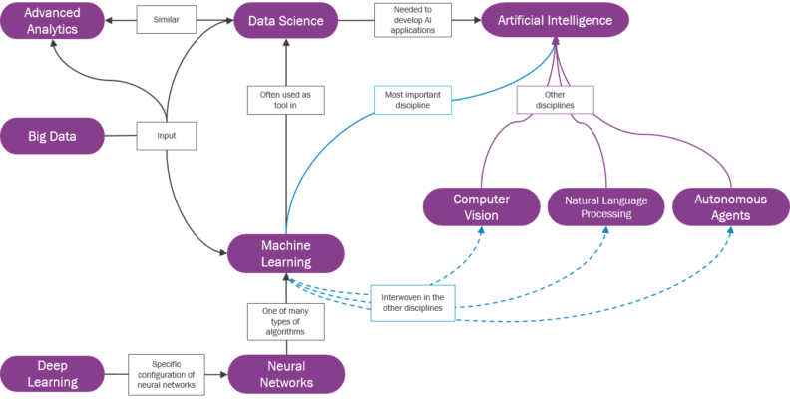
Desde análisis de datos hasta la inteligencia artificial

Slide 35
Desde análisis de datos hasta la inteligencia artificial
Definir la pregunta
Análisis de Datos
NumPy
Pandas
Recolectar
Recolección
Limpiar y procesar
Visualización de Datos
Limpieza
MatplotLib
Seaborn
Explorar y visualizar
Exploración
Machine Learning
Scikit-Learn
TensorFlow
Modelar y analizar
Análisis estadístico
Interpretar resultados
Inteligencia Artificial
Langchain
RAG
Visualización
Comunicar hallazgos
Interpretación
Tomar decisiones /
Implementar soluciones

Slide 36
Fundamentos de machine learning
El Machine Learning (ML) o Aprendizaje Automático es una rama de la Inteligencia Artificial que se centra en el desarrollo de algoritmos y modelos estadísticos que permiten a los sistemas informáticos mejorar su rendimiento en una tarea específica a través de la experiencia, sin ser explícitamente programados para ello.
Aprendizaje supervisado
El algoritmo aprende de datos supervisados.
Se le proporciona un conjuntos de datos de entrada junto con las salidas correctas.
El objetivo es aprender una función que mapee nuevas entradas hacia salidas correctas.
Ejemplos de algoritmos: Clasificación, Regresión.
Aprendizaje no supervisado
El algoritmo aprende de datos no etiquetados.
Busca patrones o estructuras en los datos sin conocimiento previo de las salidas correctas.
Ejemplos: Clustering, reducción dimensional, asociación
Aprendizaje por refuerzo
El algoritmo aprende a través de la interacción con un entorno.
Recibe retroalimentación en forma de recompensa o penalizaciones.
El objetivo es aprender una estrategia que maximice la recompensa acumulada.
Ejemplos: agentes de juegos, robots autónomos.

Slide 37
Proceso de machine learning
Recopilación de datos
Predicciones / Desiciones
Preparación de datos
Despliegue del modelo
Selección del modelo
Si
Entrenamiento del modelo
¿ Rendimiento Satisfactorio?
Evaluación del modelo
No
Ajuste del modelo

Slide 38
USOS de Algoritmos de modelos de machine learning
Supervisado
De refuerzo
No supervisado
Regresión
Predicción de popularidad de publicidad
Predicción del tiempo
Pronóstico de mercado
Estimación de Esperanza de vida.
Adquisición de habilidades
Tareas de aprendizaje
Navegación del robot
Desiciones en tiempo real
Reducción de dimensiones
Visualización de big data
Comprensión significativa
Descubrimiento de estructuras
Elicitación de características
* Provocar, suscitar, obtener
Clasificación
Detección de fraudes
Clasificación de imágenes
Diagnóstico
Retención de clientes
Clustering
Sistema de recomendación
Marketing dirigido
Segmentación de clientes

Slide 39
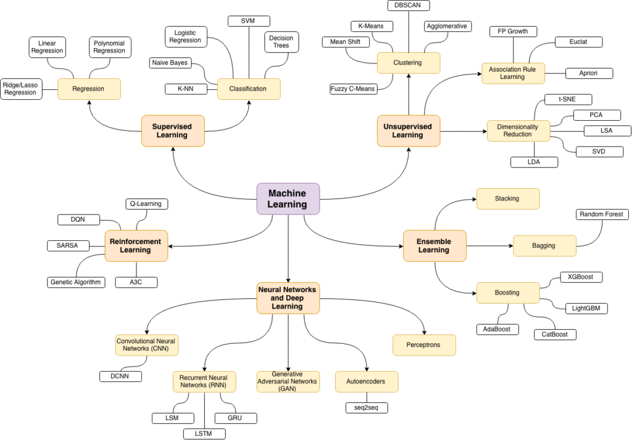
Algoritmos de machine learning

Slide 40
Scikit-learn & tensorflow
Scikit-learn.- Biblioteca de machine learning open source de algoritmos y modelos clásicos, basado en numpy, matplotlib y pandas.
Aprendizaje supervisado y no supervisado.
Modelos de clasificación, preprocesamiento, agrupamiento, regresión, etc.
Facilita la evaluación y selección del modelo mas adecuado.
Documentación detallada y amplia comunidad.
Muy adaptable y útil a casos de uso del mundo real.
No es la mejor opción para el Deep learning.
TensorFlow.- Biblioteca de machine learning open source by Google especializado en redes neuronales y Deep learning.
Python, Swift, Go, Javascript, Java, c++
Ejecución en GPU, CPU, ambas.
Fácil y rápido cálculo de funciones math.
Mejora el uso de memoria y datos.
Gran comunidad y soporte Google.
Métricas y monitoreo de modelos.
NVIDIA es el único GPU compatible
Python es el único lenguaje 100% compatible
Curva de aprendizaje alto para su uso.
Requiere bases sólidas de math, algebra, etc.

Slide 41
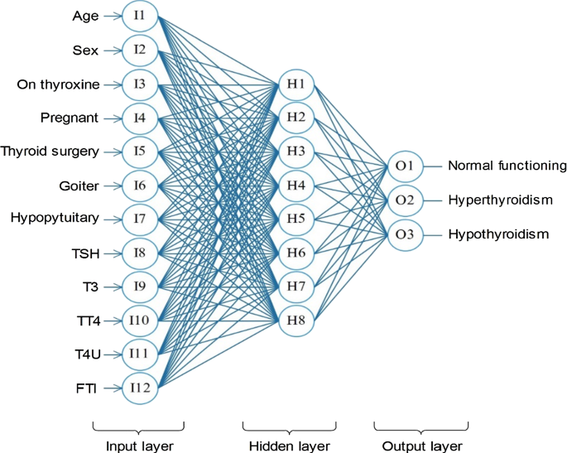
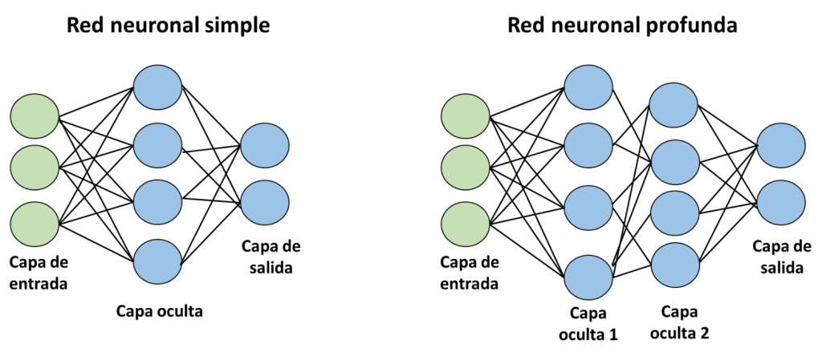
Redes neuronales

Slide 42
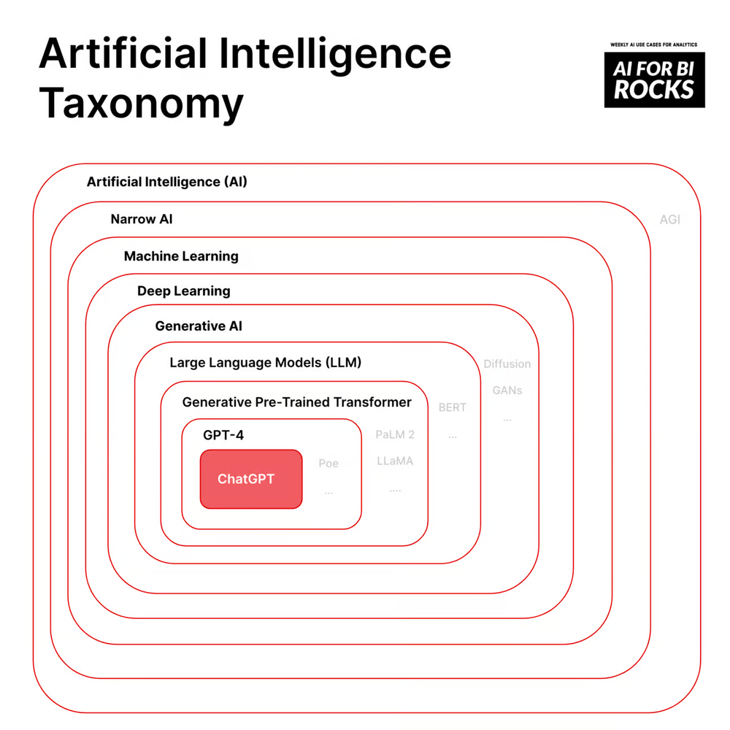
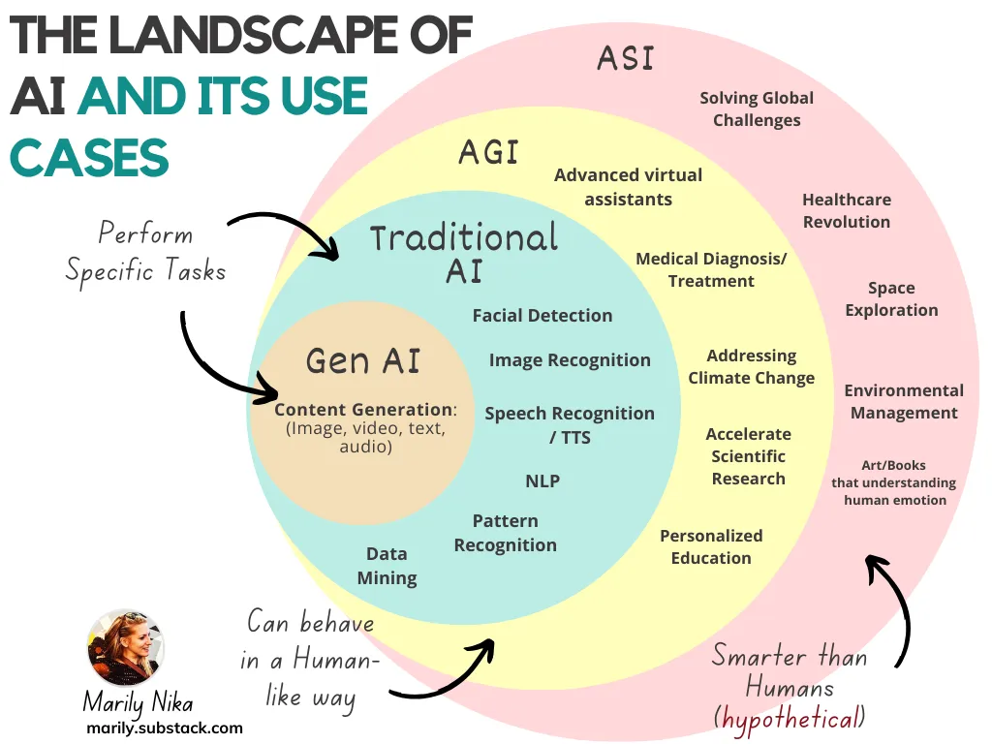
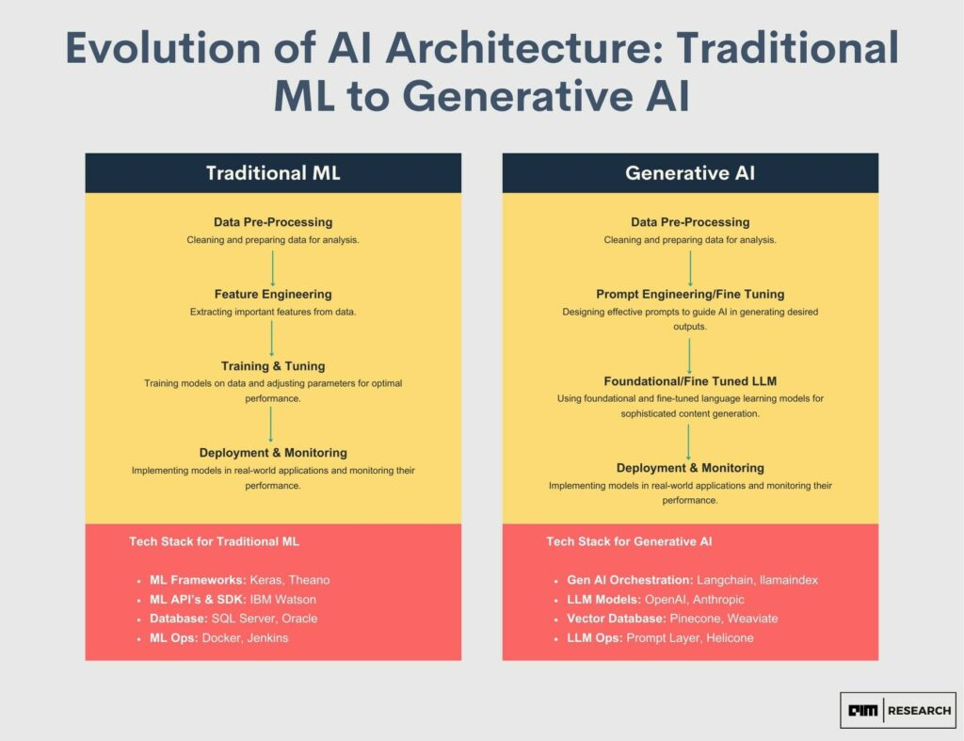
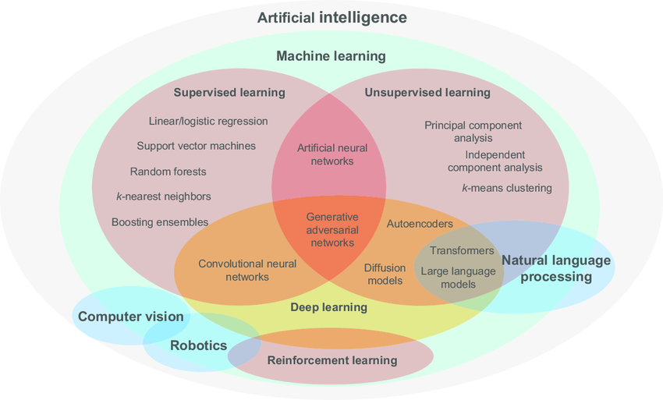
Inteligencias artificiales modernas

Slide 43
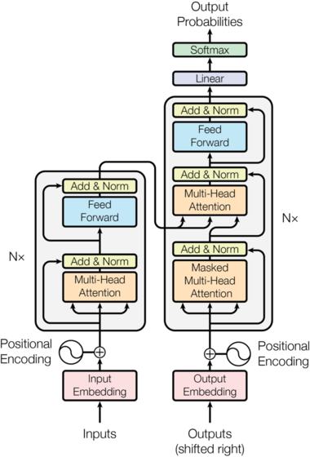
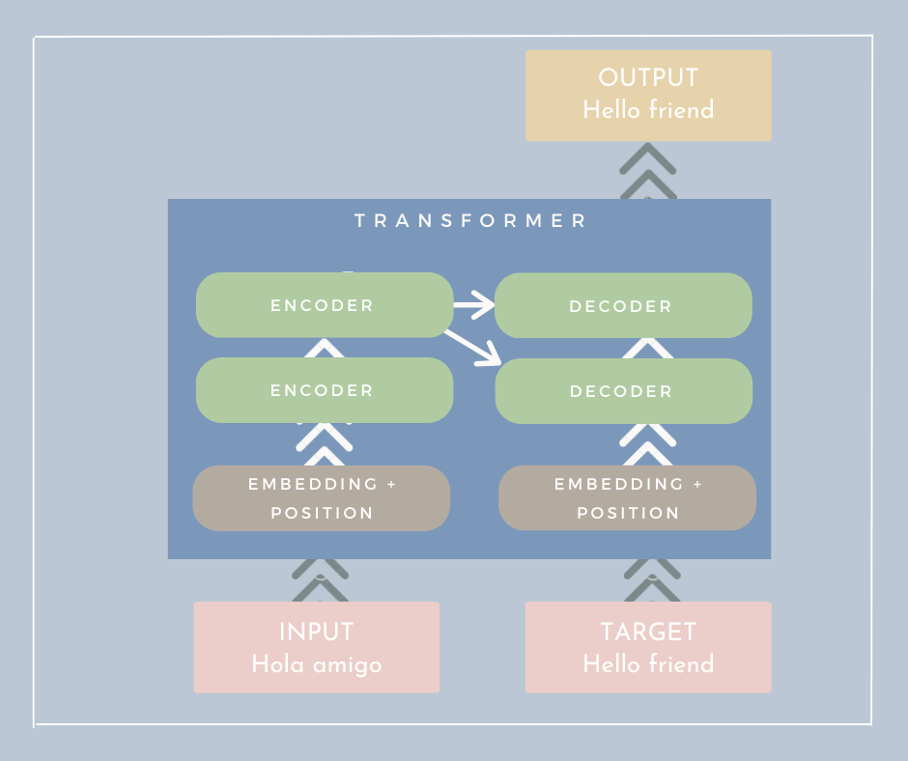
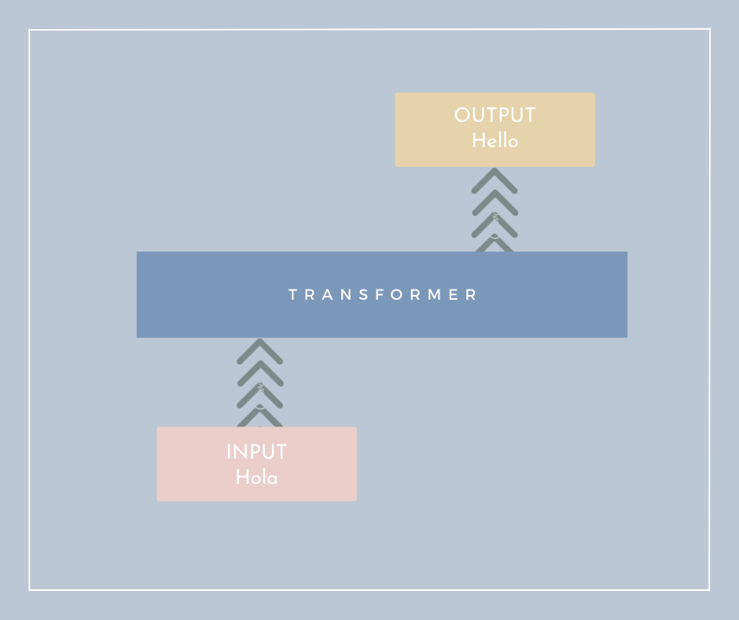







LLM,Text embedding & transformers

Slide 44

Scikit-learn & tensorflow

Slide 45

Herramientas ia generativas
Langchain. Es un framework que facilita la creación de aplicaciones usando LLM, como chatbots y agentes virtuales.
Hugging face. Plataforma con mas de 350k modelos, 75k DataSets y 150k apps demos. Es Open Source y está publicado para colaborar y construir modelos.
Open AI. Plataforma famosa por crear ChatGPT.
Fine Tuning. Incrementar el entrenamiento de un modelo usando un DataSet específico y enfocado.
RAG.- Usar un modelo entrenado y perdirle recuperar hechos de una base de conocimiento externa para garantizar el resultado mas preciso y actualizado.

